Slide 1
0. Organizace výuky E7541 Analýza dat na PC
Anketa
Harmonogram výuky
Požadavky k ukončení
Instalace software R/Statistica

Slide 2
Kontakt
Jiří Kalina
D29 místnost 123 (Recetox)
kalina@mail.muni.cz
Vytvořil Institut biostatistiky a analýz, Masarykova univerzita

Slide 3
Organizace výuky
23. 9. 2024 úvod do analýzy dat, typy dat, příprava dat – MS Excel
30. 9. 2024 MS Excel, zpracování větších objemů dat, tipy, triky, ovládání
7. 10. 2024 odpadlo
14. 10. 2024 MS Excel makra
21. 10. 2024 práce se software R, popisné statistiky
28. 10. 2024 odpadlo
4. 11. 2024 popisné statistiky + rozdělení pravděpodobnosti
11. 11. 2024 odpadlo
18. 11. 2024 odpadlo
25. 11. 2024 parametrické testy shody + neparametrické testy shody
2. 12. 2024 analýza rozptylu,
9. 12. 2024 kontingenční tabulky + Χ² test
16. 12. 2024 asociace, korelace, regrese, lineární modely
6. 1. 2025, 13. 1. 2025 zápočtové testy (2 termíny)

Slide 4
Podmínky pro splnění zkoušky
2 hodiny přednášky a cvičení týdně.
Účast je nepovinná a nezapisuje se.
Podklady ke cvičením a studijní materiály budou postupně zveřejňovány v ISu + pracovní sešity a řešení.
Podmínkou je získat alespoň 60 % bodů ze zápočtové písemky na min. 100 minut (jedna možnost opravy).
Klasifikace zápočtu: A 92 %–100 % B 84 %–91 % C 76 %–83 % D 68 %–75 % E 60 %–67 % F 0 %–59 %

Slide 5
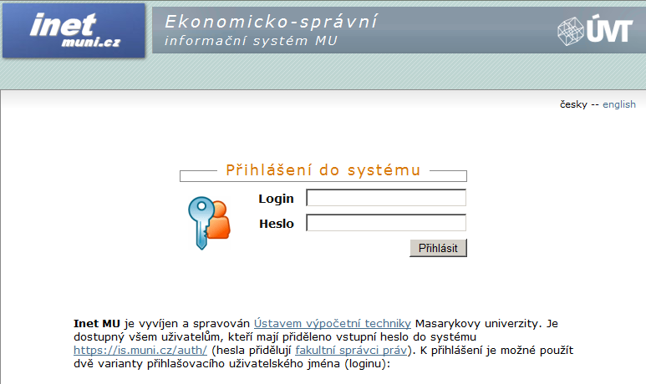
Inet MUNI – software Statistica
http://inet.muni.cz – přihlášení pomocí UČO a primárního hesla

Slide 6
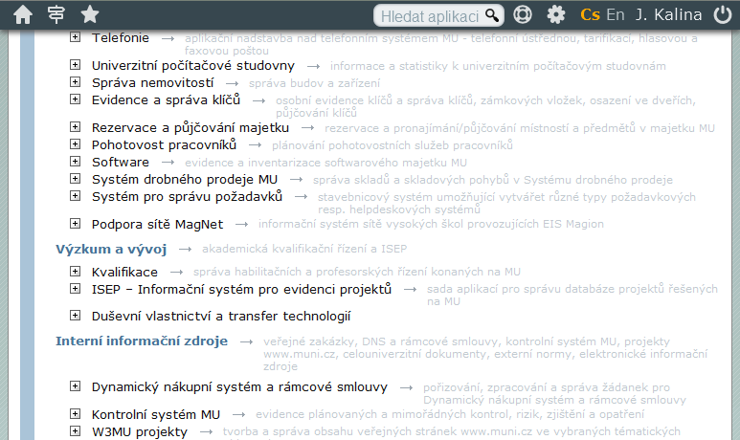
Inet MUNI – software Statistica
Na hlavní stránce odkaz Software

Slide 7
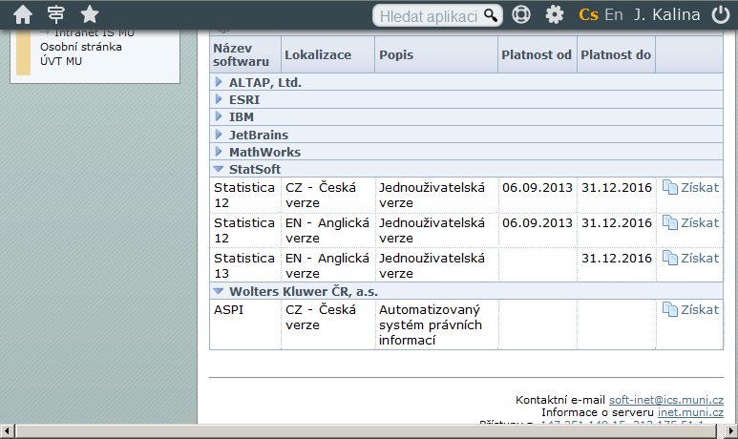
Inet MUNI – software Statistica
Po výběru verze dle libosti (doporučená 13 EN): Získat

Slide 8
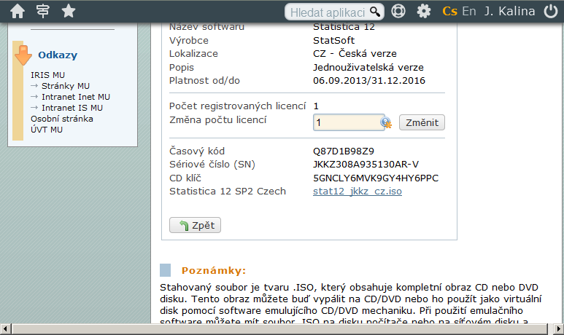
Inet MUNI – software Statistica
Kódy potřebné pro časově omezenou instalaci (rok 2018).

Slide 9
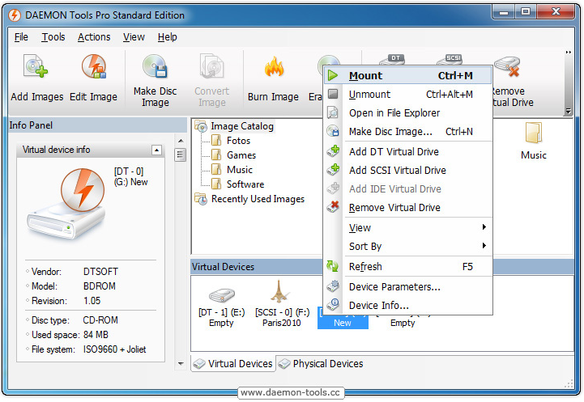
Daemon tools
Připojit diskovou jednotku (mount) pomocí Daemon tools.

Slide 10
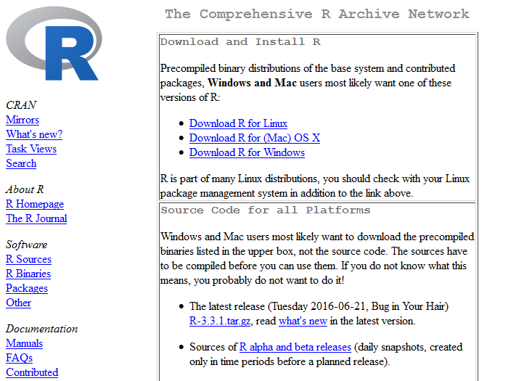
Instalace R
Webová stránka https://cran.r-project.org/

Slide 11
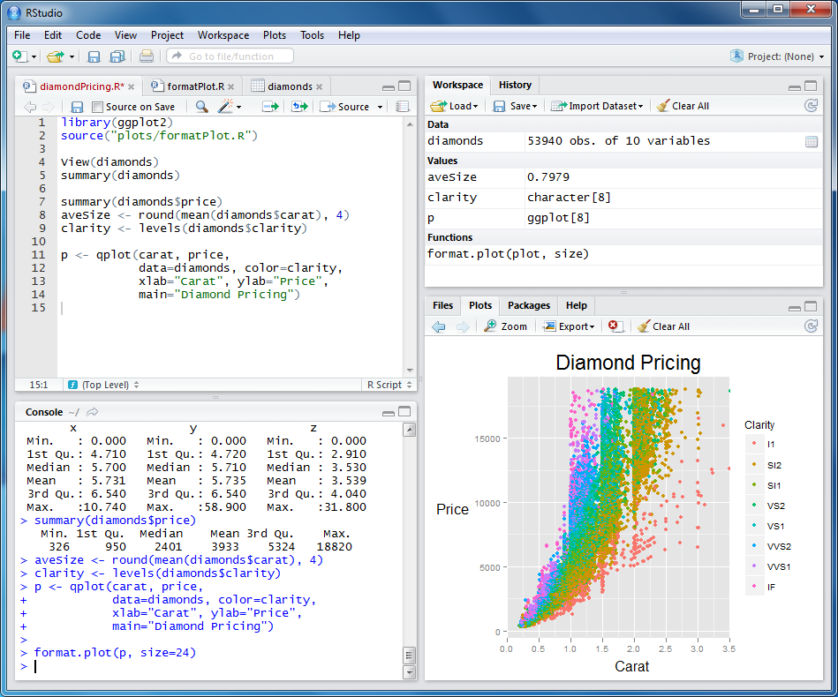
Instalace R studia
Webová stránka https://posit.co/downloads/

